Slide 1
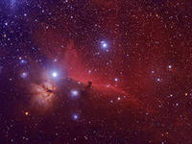
Тема исследования:
Северное
сияние
Работа
Ученицы 3 класса «Б»
МАОУ Лицей № 62
г. Саратова
Мигуновой Арины
Руководитель:
Зотова М.В.

Slide 2
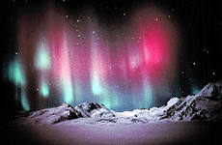
01ё
Цель исследования:
- Изучить природное явление «Северное сияние»
- Узнать, насколько дети в возрасте 8-10 лет знакомы с природным явлением «Северное сияние», провести анкетирование.

Slide 3
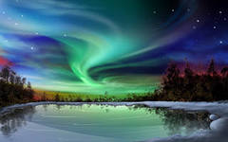
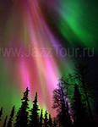
Северное сияние - это сверкающее, многоцветное сияние на небе. Типичное северное сияние выглядит как сияющая занавеска, переливающаяся сине-зелеными огнями с вкраплениями розового и красного. Эти цветные ленты имеют ширину до 160 километров, а длину до 1 600 километров. Танцующее в темном небе, как языки пламени, северное сияние — завораживающее и чарующее зрелище. Северное сияние происходит на Земле. Но вызвано оно процессами, происходящими на Солнце.

Slide 4
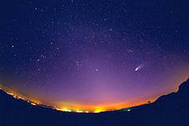
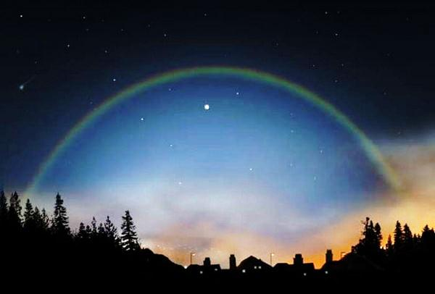
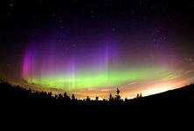
Северное сияние – это свечение, которое видно с земли, вследствие взаимодействия атмосферы с солнечным ветром. На Солнце происходят взрывы, и частицы атомов летят в космосе со скоростью 960 километров в секунду. Такие потоки называются солнечным ветром. Когда солнечный ветер достигает Земли, его частицы попадают в ее магнитное поле. Земля — это гигантский магнит. Магнитное притяжение Земли как бы засасывает пролетающие мимо нее заряженные частицы. Эти притянутые частицы движутся в виде длинных «лучей» вдоль силовых линий магнитного поля. Эти полюса находятся вблизи Северного и Южного полюсов Земли. Заряженные частицы Солнца заставляют воздух земной атмосферы переливаться разными цветами, это и есть северное сияние.

Slide 5
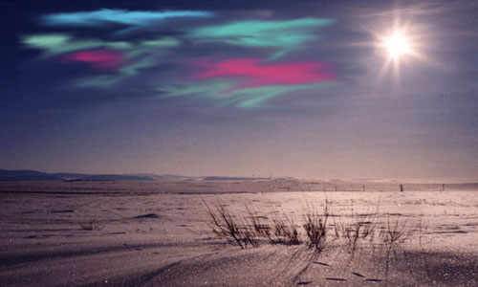
Поскольку солнечный свет полностью затмевает полярное сияние, то увидеть его можно только в тёмное время суток. Наиболее оптимальные условия - это ясная, безлунная ночь, а также отсутствие препятствий в виде гор, домов, деревьев и других предметов, закрывающих обзор. Увидеть северное сияние можно в высоких и средних широтах, обычно на северной стороне небосклона.

Slide 6
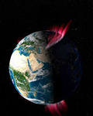
Так выглядит северное сияние из космоса.

Slide 7
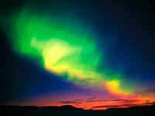
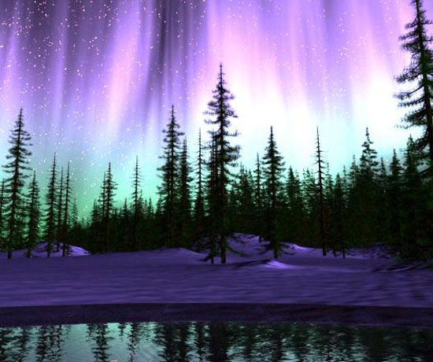
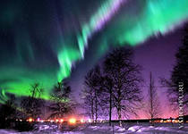
«Северное сияние» бывает таким:

Slide 8
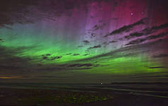
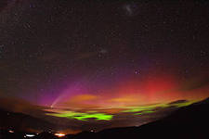
Четыре названия:
«Северное сияние»
«Южное сияние»
«Полярное сияние»
«Аврора (Aurora)»

Slide 9
Результаты анкетирования среди детей в возрасте 8-10 лет (10 человек)
№ вопр. анкеты | Вопросы анкеты | Результат анкетирования
1 | Знаете ли вы, что такое «Северное сияние»? | Ответили все 10 чел., из них знают, что это такое – 8 чел.
2 | Как вы думаете, где оно происходит? | Ответили также 10 чел. - на севере - 7 чел. - на небе – 1 чел. - на севере и южном полюсе – 2 чел.
3 | Опишите, как вы себе представляете «Северное сияние»? | Представляют северное сияние все по-разному. - это что-то необычайное в небе – 3 чел. - переливание разных цветов – 6 чел. - похоже на радугу – 1 чел.

Slide 10
№ вопр. анкеты | Вопросы анкеты | Результат анкетирования
4 | Знаете ли вы, ещё названия «Северного сияния»? | Большая часть опрошенных не знают других названий северного сияния. - не знают – 8 чел. - знают – 2 чел.
5 | Как вы думаете, какие условия нужны для возникновения «Северного сияния»? | На данный вопрос ответили так: - низкая температура – 4 чел. - темнота – 2 чел. - воздух солнце – 1 чел. - небо – 1 чел. - затрудняются ответить – 2 чел.
6 | Хочешь ли ты увидеть северное сияние? | Северное сияние - хотят увидеть – 7чел. - не хотят – 2 чел. -затрудняются – 1 чел.

Slide 11
Вывод:
Дети в возрасте 8-10 лет знают, что «Северное сияние» это явление природы, как оно выглядит. Но что нужно для того чтобы оно происходило и где оно бывает знают всего 8% опрашиваемых. Отсюда можно сделать вывод, что дети знают это явление только поверхностно (что такое бывает, как выглядит и как называется).

Slide 12
Спасибо за внимание!

